Slide 1

Состояния и пропсы React
Учебная практика ПМ.08
Разработка дизайна веб-приложений
Преподаватель: Л.В. Ильюшенков

Slide 2

Основные понятия
Состояние описывает внутреннее состояние компонента, оно определяется внутри компонента и доступно только из компонента
Пропсы представляют входные данные, которые передаются в компонент извне.

Slide 3
Хук useState
Хук - это специальная функция, которая позволяет «прицепиться» к возможностям React.
let [count, setCount] = useState(0);
count — имя переменной;
setCount — функция установить значение count для компонента (необязательно);
0 — начальное значение

Slide 4
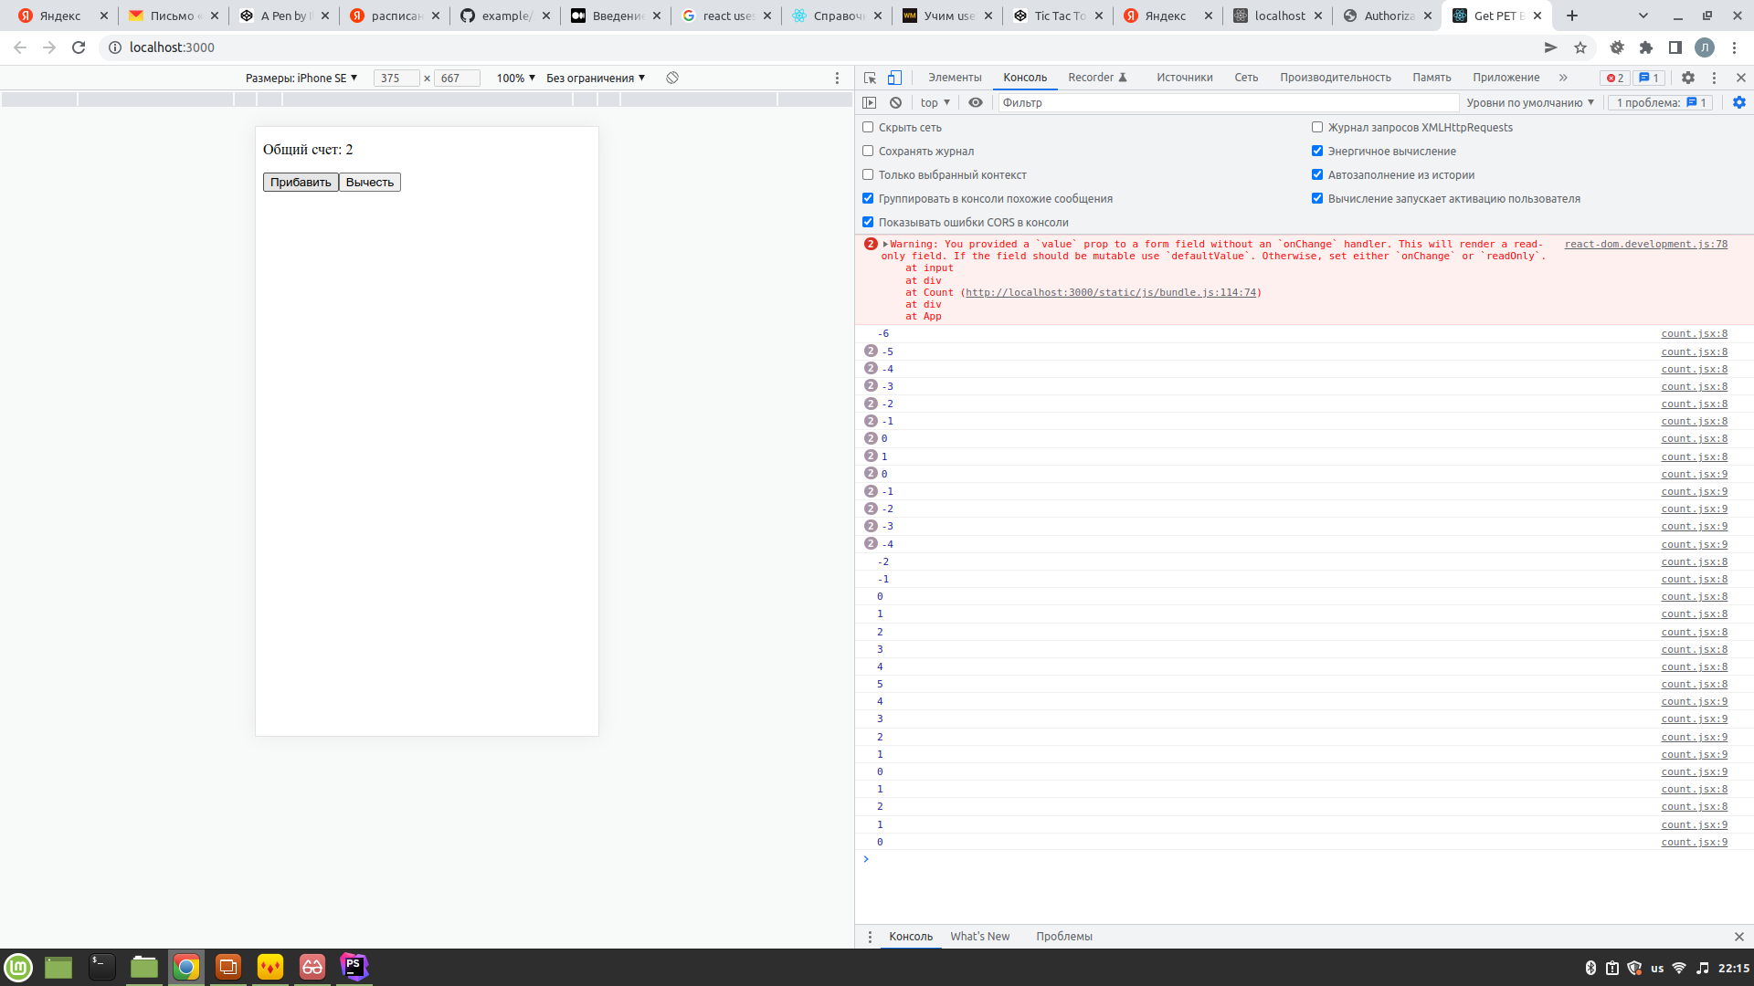
Хук useState
import React, {useState} from 'react'; const Test = () => { let [count, setCount]=useState(0) return ( <div> <p>Общий счет: {count}</p> <input type={'button'} value={'Прибавить'} onClick={()=>setCount(++count)}/> <input type={'button'} value={'Вычесть'} onClick={()=>setCount(--count)}/> </div> ); }; export default Test;

Slide 5
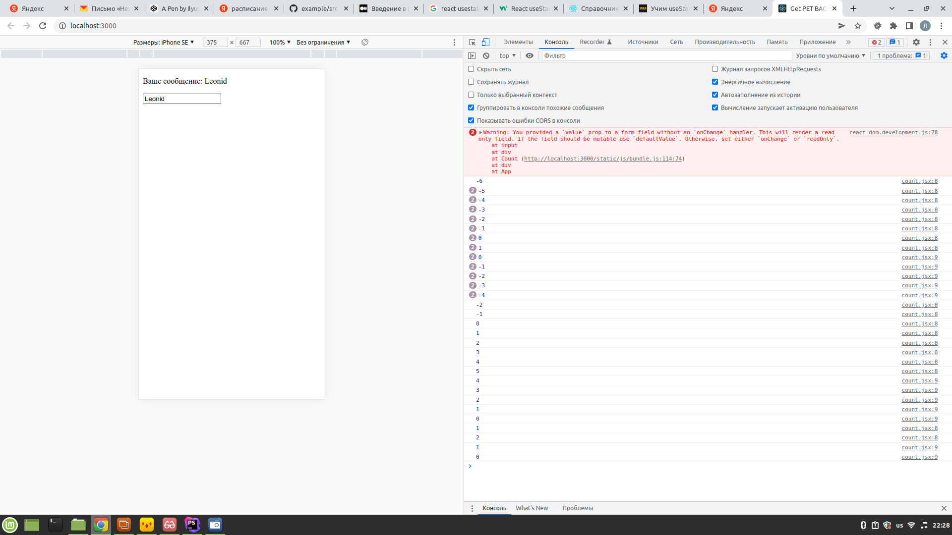
Двустороннее связывание
import React, {useState} from 'react'; const Test = () => { let [message, setMessage]=useState('') return ( <div> <p>Ваше сообщение: {message}</p> <input type={'text'} onChange={(event) => setMessage(event.target.value)}/> </div> ); }; export default Test;

Slide 6
Работа с формой
import React, {useState} from 'react';
import {Link} from "react-router-dom";
const Login = () => {
const [user, setUser]=useState({phone:'', password:''})
localStorage.token=''
return (
<div className={'width100'}>
<section>
<h1>Вход в личный кабинет</h1>
<p className="color_red">Введите регистрационные данные</p>
<form method="GET" action="">
<fieldset className="row_align color_white">
<label htmlFor="tel" className="row_item">Введите ваше телефон</label>
<input type="tel" className="test-1-fpn row_item" required name="tel" id="tel"
onChange={(e)=>setUser({...user, phone: e.target.value})}/>
<label htmlFor="password" className="row_item">Введите пароль</label>
<input type="password" name="password" required className="test-1-fps row_item"
id="password" onChange={(e)=>setUser({...user, password: e.target.value})}/>
</fieldset>
<div className="row_align">
<Link to={'/profile'}><input type="button" className="test-1-fbs button row_item" value="Войти"/></Link>
</div>
</form>
</section>
</div>
);
};
export default Login;
Развернуть свойства объекта user и перезаписать свойство password

Slide 7
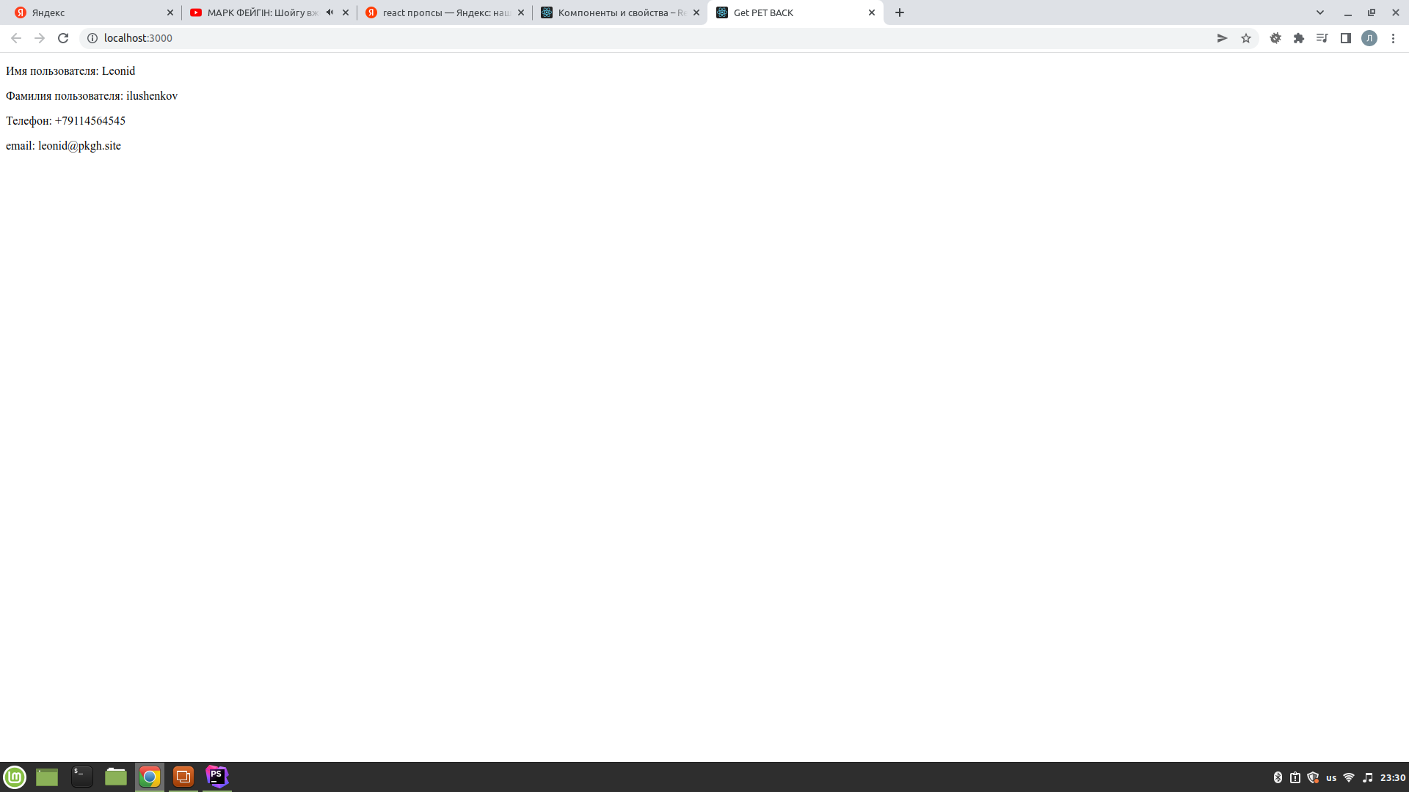
Пропсы
import React from 'react'; const User = (props) => { return ( <div> <p>Имя пользователя: {props.firstname}</p> <p>Фамилия пользователя: {props.lastname}</p> <p>Телефон: {props.phone}</p> <p>email: {props.email}</p> </div> ); }; export default User;
import User from "./components/User"; function App() {
return ( <div className="App"> <User firstname={'Leonid'} lastname={'ilushenkov'} phone={'+79114564545'} email={'leonid@pkgh.site'}/> </div> ); } export default App;
Здесь могут быть не только переменные, но и функции

Slide 8
Пропсы
тоже с объектами
import React from 'react'; const User = (props) => { return ( <div> <p>Имя пользователя: {props.user.firstname}</p> <p>Фамилия пользователя: {props.user.lastname}</p> <p>Телефон: {props.user.phone}</p> <p>email: {props.user.email}</p> </div> ); }; import User from "./components/user"; function App() { let user={firstname:'Leonid', lastname:'Ilushenkov', phone:'+79114564545', email:'leonid@pkgh.site'} return ( <div className="App"> <User user={user}/> </div> ); } export default App;

Slide 9
Рендеринг компонентов
Render — формирование текущего дерева компонентов на основании их свойств (props) и состояния (state)
import {render} from "react-dom";
render([array], block)
где array — массив компонентов
block — контейнер, куда необходимо компоненты поместить
import {render} from "react-dom";
render([<Error title={'Ошибка авторизации'} message={answer}/>], document.getElementById('error'))

Slide 10
Задание
Задайте созданным компонентам состояния и входные данные — пропсы.

